Slide 1
Проект «Верное сердце»
МБУ ДО Дом детского творчества Рассказовского района»
Волонтерского отряда «Добротворцы»
«Почаще присматривайтесь к домашним животным рядом с нами
и вокруг нас. Они - наше зеркало, зеркало хозяина, зеркало нашего общества.»
В. А Коробельников.

Slide 2
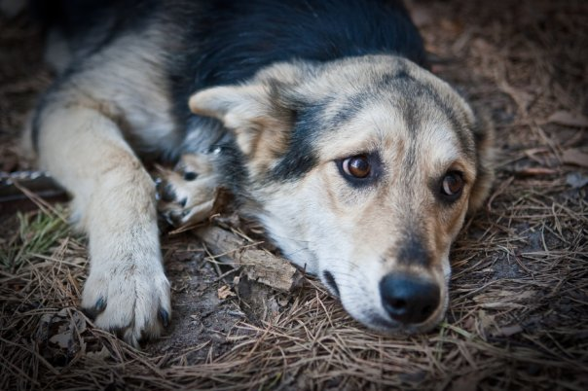
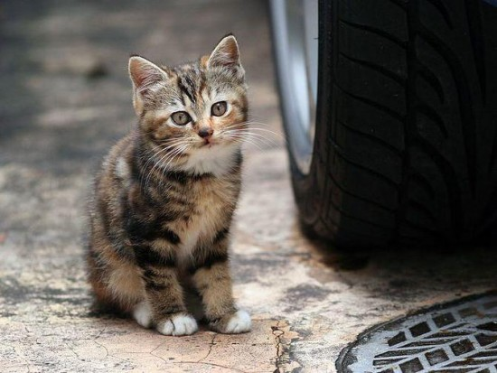
« Мы в ответе за тех , кого приручили» - сказал в начале 20 века Антуан де Сент-Экзюпери. К сожалению, фраза эта звучала с тех пор настолько часто, что потеряла свой истинный смысл. Люди заводят домашних животных, не сознавая всей меры ответственности. Вдоволь наигравшись с пушистым зверем, они выбрасывают питомца на улицу.»
Актуальность: Человек давно приручил собаку и кошку, и процесс их одомашнивания привел к тому, что у большинства животных изменилась психика. Это не дикие животные, которые соглашаются жить рядом с нами, они действительно страдают без людей. В том, что существуют бездомные собаки и кошки, и ряды этих бедолаг постоянно пополняются, виноваты, конечно, люди. Здесь и безответственность, и бездушие по отношению к животным, и эгоизм, и равнодушие.

Slide 3
Три основных «источника» бездомных животных в городах:
1) Хозяева избавляются от надоевших питомцев, которых завели, не подумав основательно. Когда оказывается, что за псом или кошкой надо ухаживать, кормить, гулять, лечить, то нередко эти «хозяева» предпочитают просто выкинуть его на улицу.
2) Неконтролируемое разведение. Горе-хозяева, не зная, куда девать потомство, часто просто выбрасывают щенков или котят на улицу.
3) Потерявшиеся собаки и кошки. В этих потерях почти всегда виноваты тоже хозяева.
Бездомные животные в городе представляют собой значительную опасность для людей. Особенно это касается собак. Собаки - стайные животные и рано или поздно они находят себе компанию. Нередко случаются нападения стаи бездомных собак на людей и часто детей. Такие нападения могут быть спровоцированы людьми, но иногда происходят и без видимой провокации, особенно во время гона в данной стае.
Кроме того, бездомные животные часто являются носителями опасных для человека инфекций, оставляют следы своей жизнедеятельности на улицах и тротуарах, скверах и парках, лают и воют по ночам под окнами, в общем, доставляют массу неприятностей. Люди забывают, что сами виноваты в этих неприятностях и требуют навести порядок в городе.

Slide 4
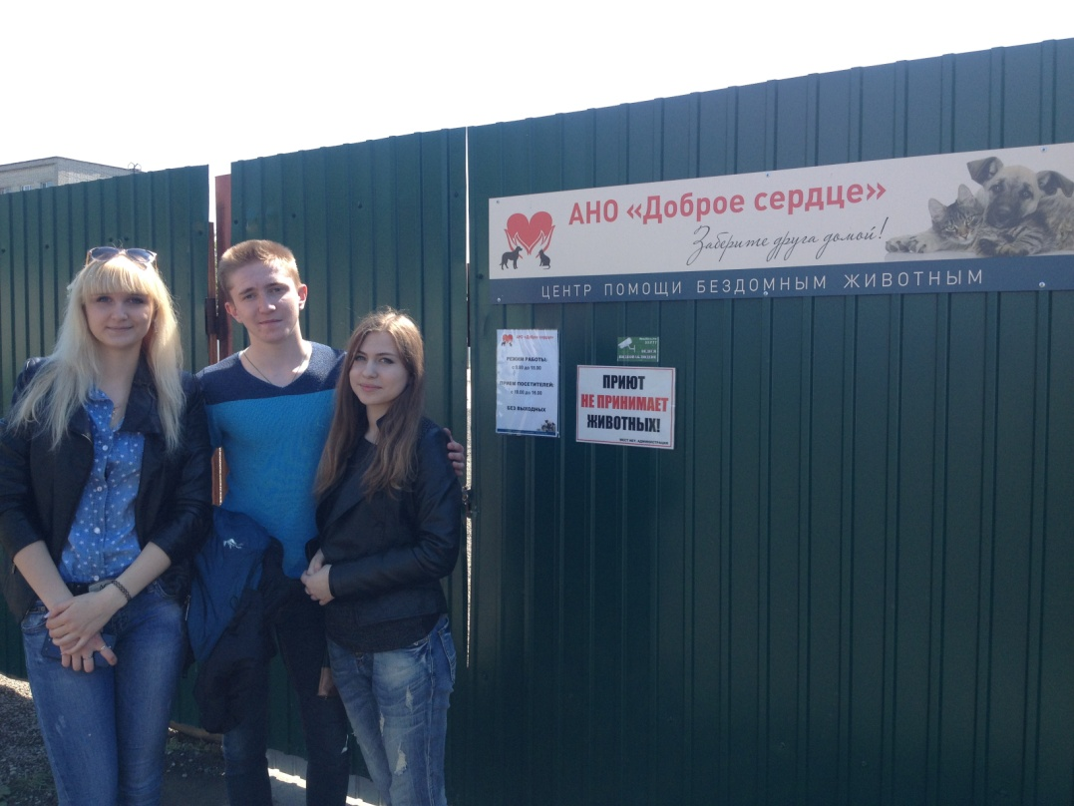
Как быть? Можно и нужно изымать из городской жизни бездомных собак и кошек. Альтернативы нет. На Западе существуют специальные приюты для бездомных животных. Эти приюты содержатся на благотворительные деньги. На улицах же наших российских городов бездомных животных очень много. В этом деле нужна помощь государства, как законодательная, так и финансовая, а также профессиональные специалисты, зоотехники и ветеринары, ну и, конечно, добровольные помощники.
В нашем городе Тамбове существует приют для бездомных животных
«Доброе сердце», построенный силами и средствами неравнодушных граждан, куда доставляются собаки и кошки, оказавшиеся на улице.

Slide 5
Цель проекта:
- привлечение внимание детей и общественности к проблеме бездомных животных.
Задачи проекта:
- формировать ответственное и деятельное отношение к животным;
-расширить знания детей о взаимоотношениях людей с животными;
-воспитывать доброжелательное отношение к бездомным животным;
-побуждать гуманные чувства у детей, желание помочь бездомным животным привлекая родителей.;
-формировать ответственное отношение к домашним питомцам.
География деятельности: c. Платоновка Рассказовского района Тамбовской области.
Целевая аудитория: учащиеся Платоновской средней школы, дети, родители, педагогические работники, жители села.
Количество участников: более двухсот человек.

Slide 6
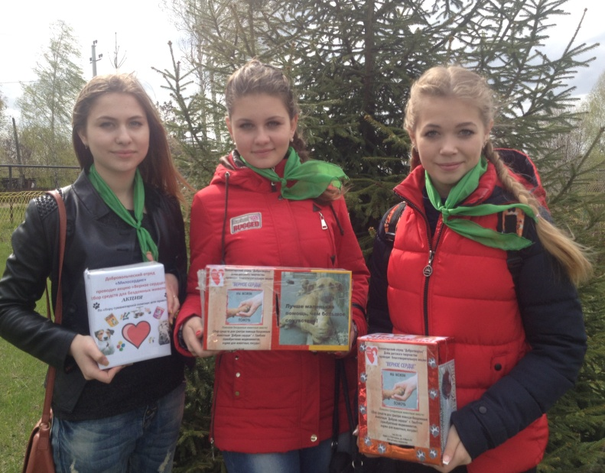
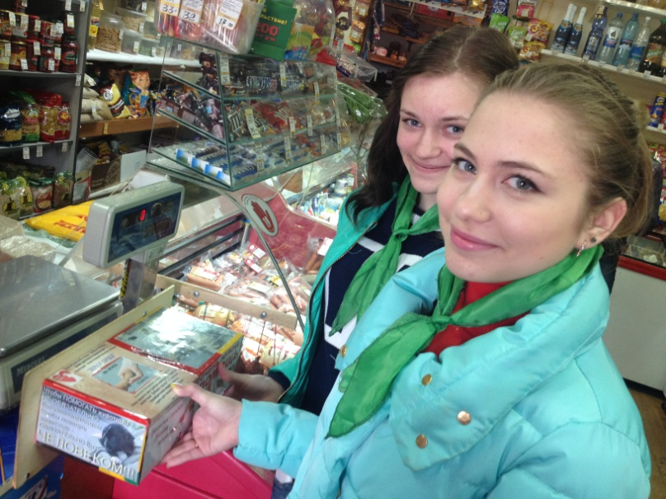
В рамках областных добровольческих акций волонтерский отряд «Добротворцы» Дома детского творчества Рассказовского района реализовал проект «Верное сердце», в рамках которого предлагалось собрать денежные средства на помощь приюту для бездомных животных «Доброе сердце», находящегося по адресу г. Тамбов, ул. Московская 10а.
Волонтерами своими руками были сделаны коробки для сбора средств и установлены в центральных магазинах с.Платоновка, также в здании школы и социо-культурного центра «Вдохновение».

Slide 8
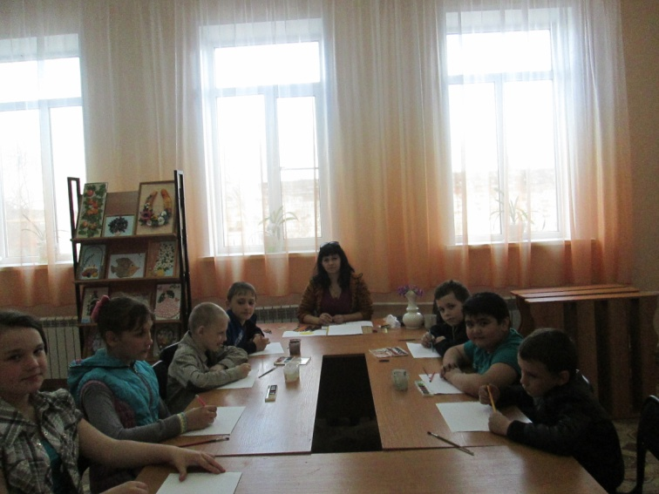
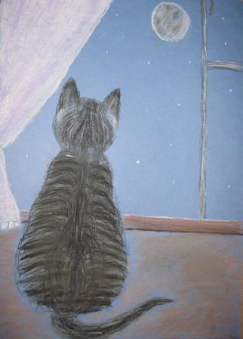
После старта акции «Верное сердце», волонтерским отрядом «Добротворцы» был проведен конкурс рисунков «Братья наши меньшие» среди участников 5-7 классов. Ребята рисовали животных, которые они любят и своих домашних питомцев.

Slide 9
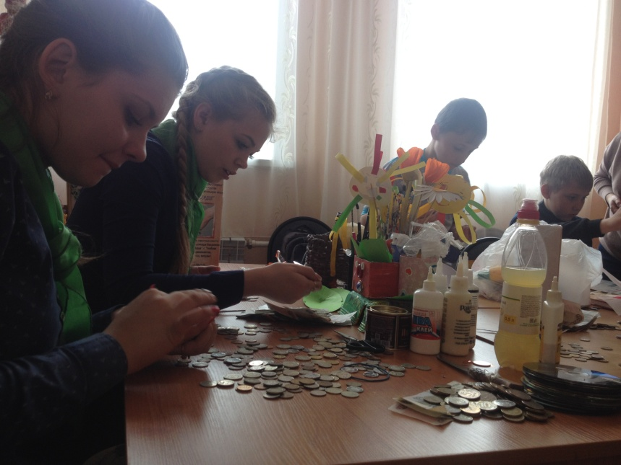
В течение неполного месяца, за который длилась акция, удалось собрать 2488 рублей, которые были потрачены на приобретение кормов и медицинского инвентаря для животных.

Slide 10
Достигнутые результаты:
На собранные средства были приобретены:
-10 кг сухого корма для собак «НМ»;
-5 кг сухого корма для котов «НМ»;
-4 кг мягкого корма «НМ»;
-20 шприцов;
- 3 ошейника от блох «Барс»
- 4 препарата против гельминтов «Stronghold»;
- посуда для собак и кошек в кол-ве 6 штук.

Slide 11
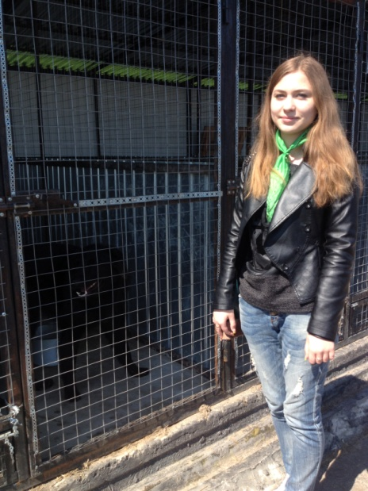
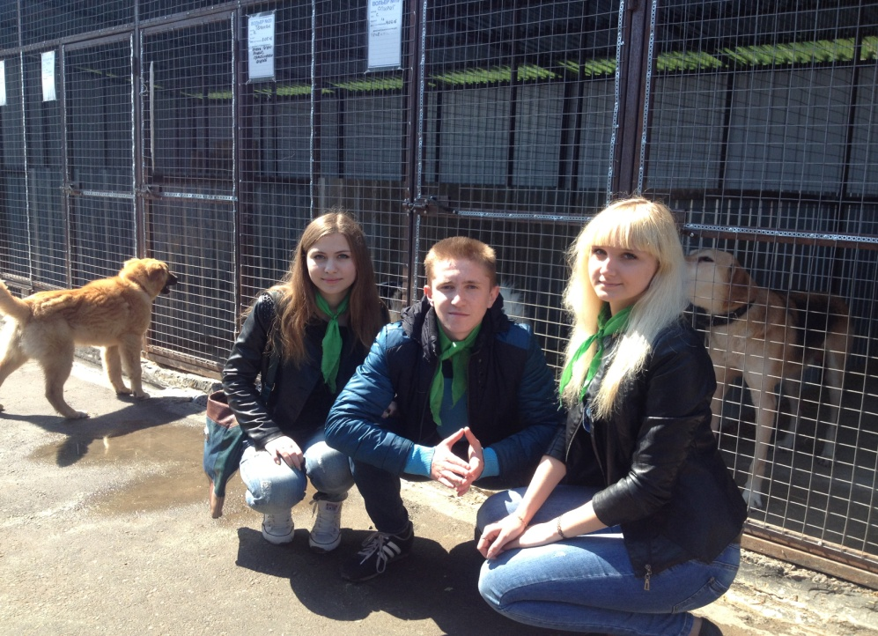
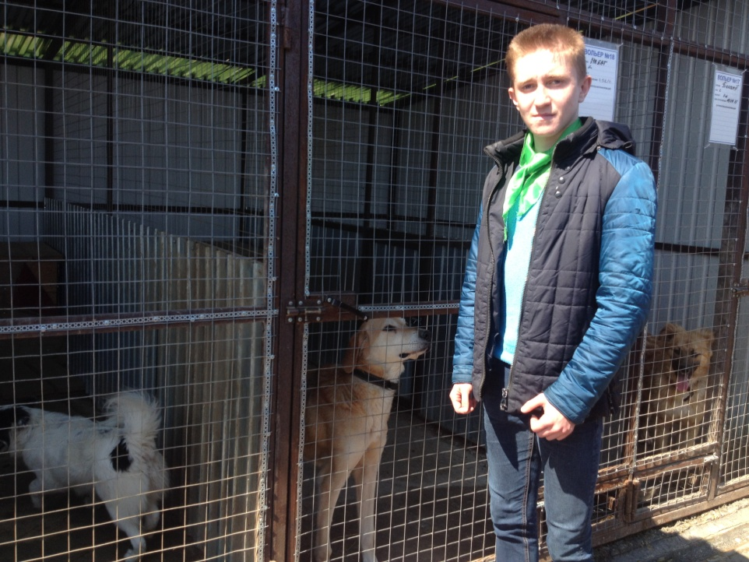
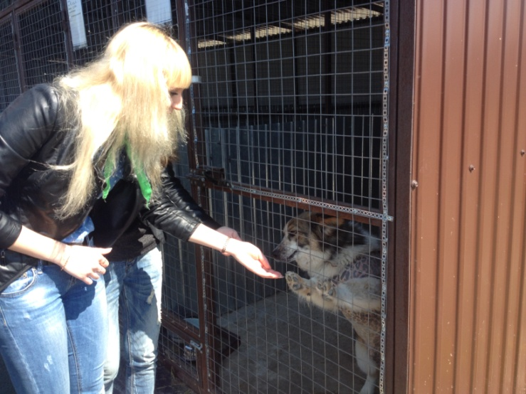
После покупки кормов, волонтерами лично были переданы в приют. Ребятам самим удалось покормить животных, погулять по приюту.

Slide 12
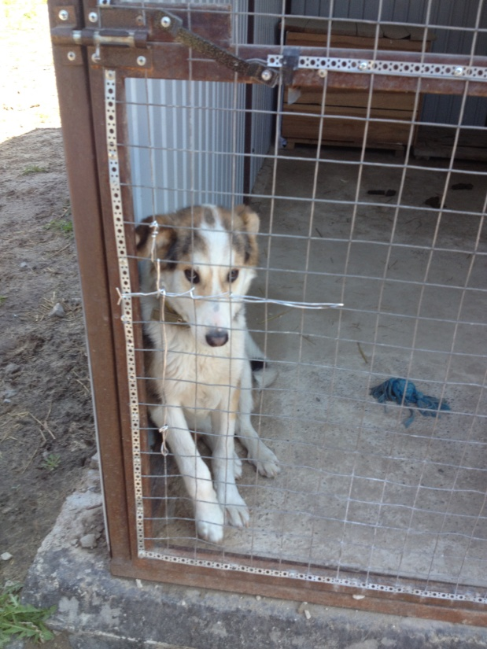
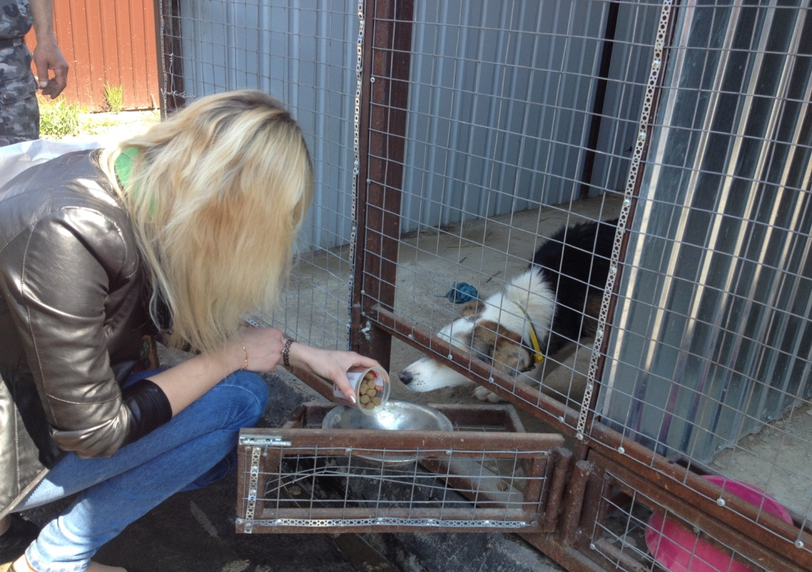
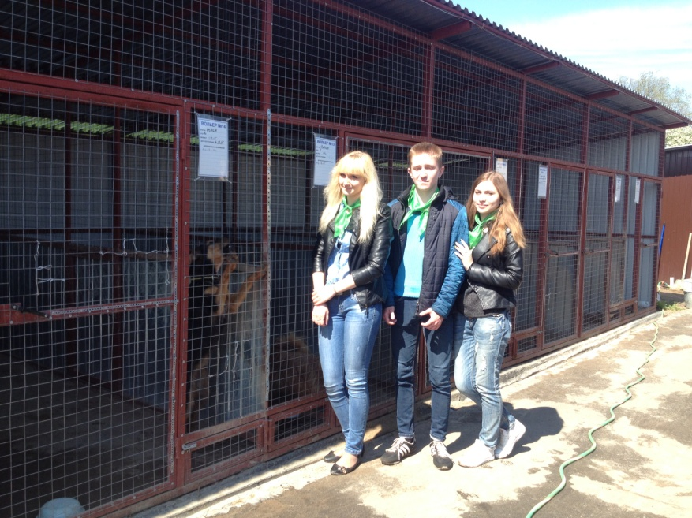
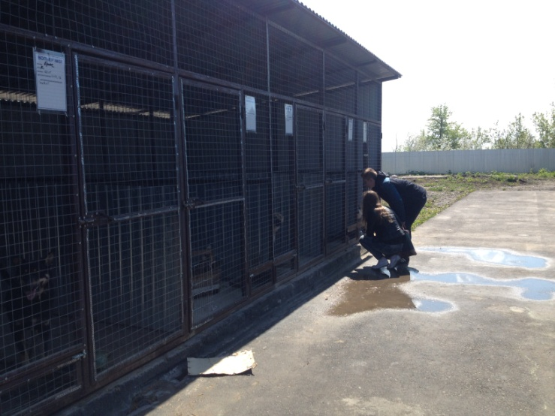
Полюбившийся всем пёс, по кличке Малыш, которого разрешили покормить

Slide 13
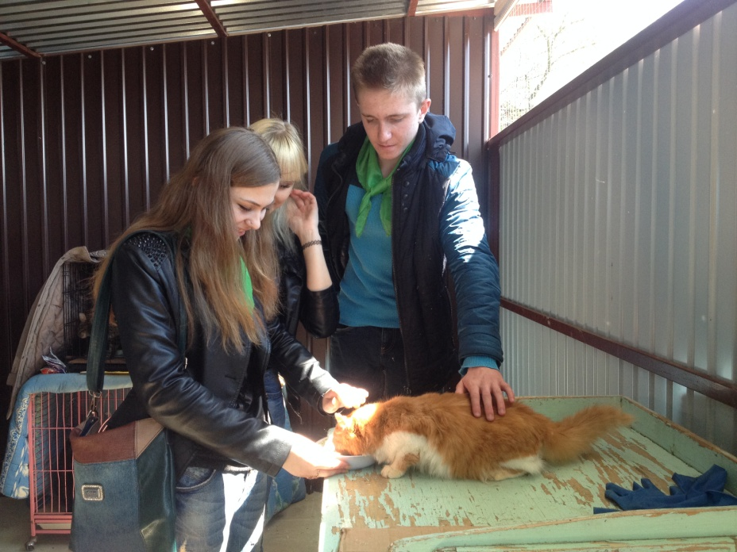
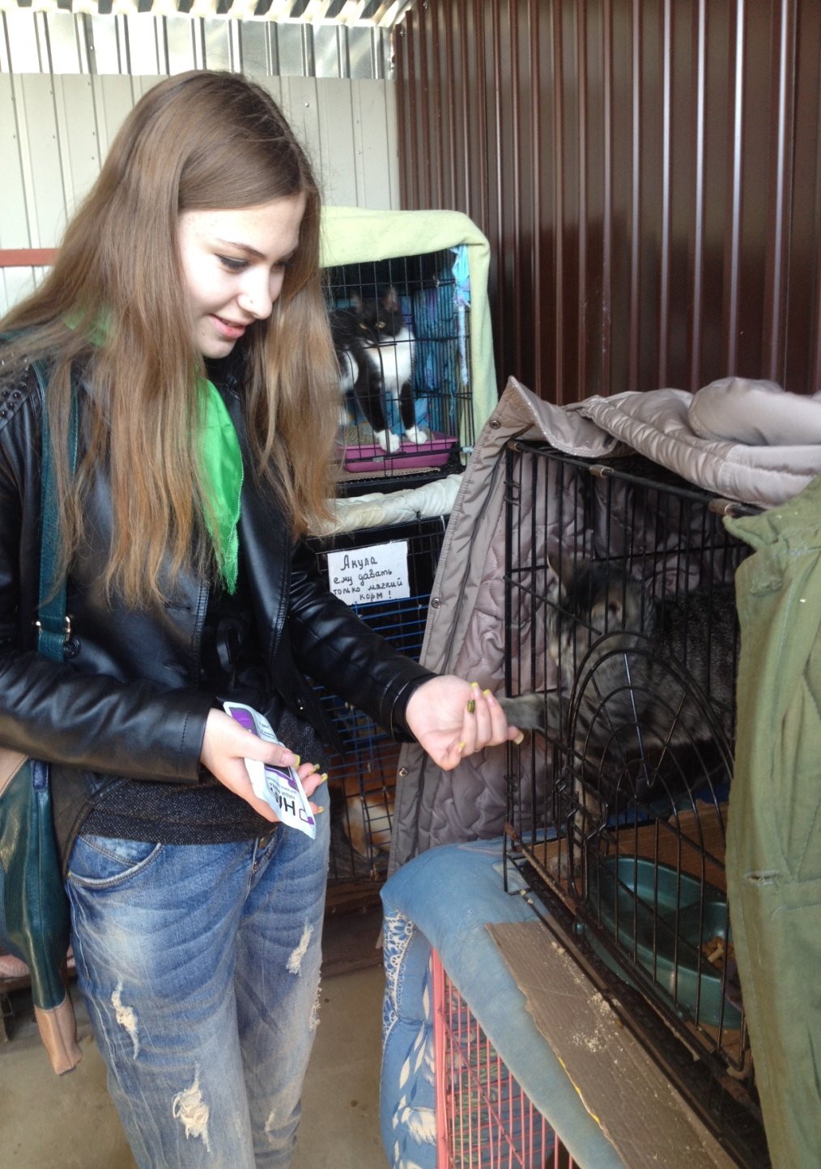
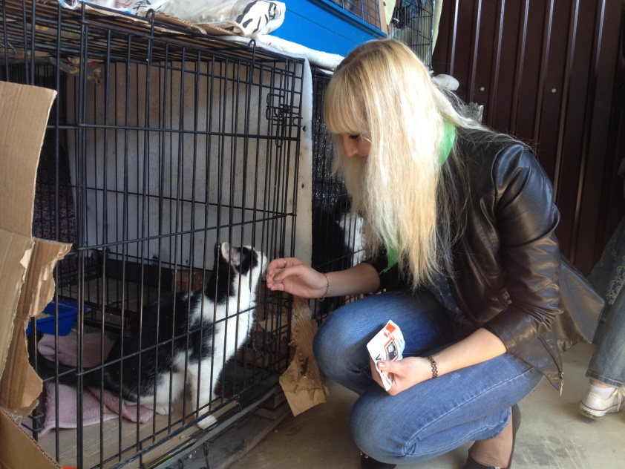

Slide 14
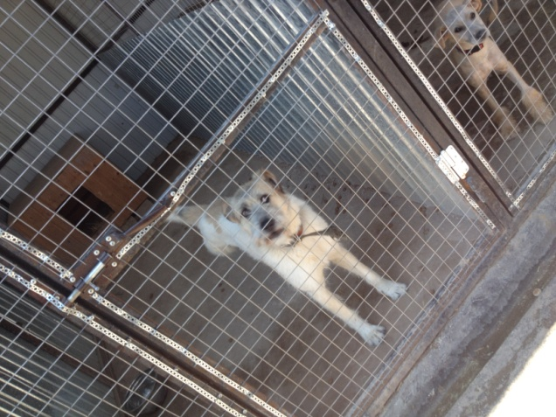
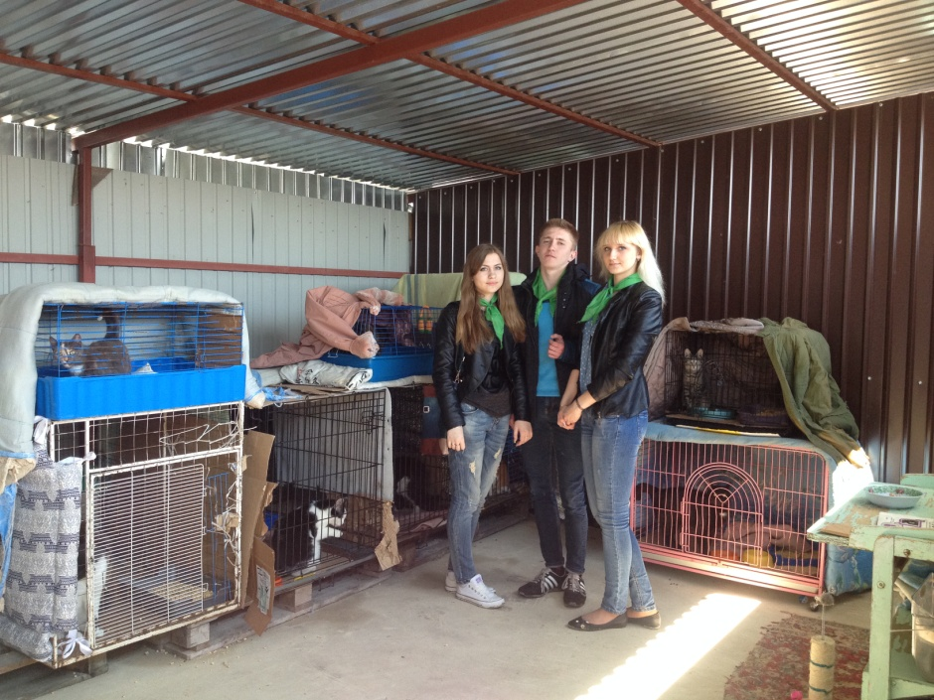
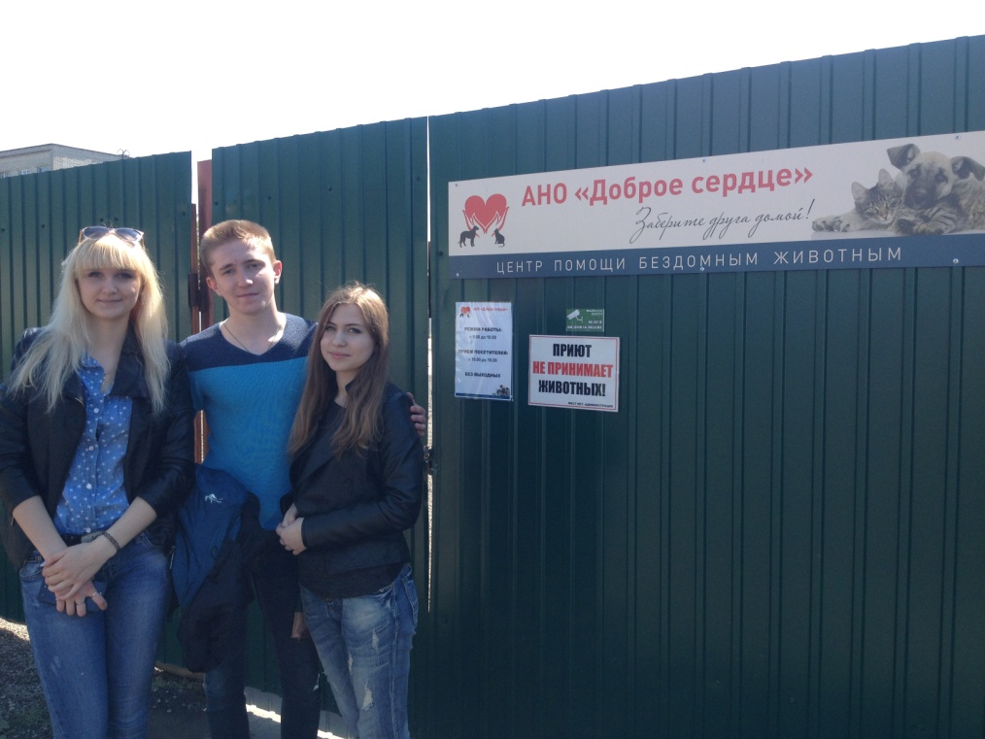
Посещение приюта оставило у детей массу эмоций и впечатлений. За оказанную благотворительную помощь, волонтерами были расклеены листовки со словами благодарности неравнодушных граждан и детей. которые приняли в ней участие.
Сроки выполнения: 8 апреля -6 мая 2016г.
Контактная информация: Тамбовская область, Рассказовский район, с. Платоновка, ул. 8 Марта 35, тел: (847531)25390

